Slide 1
Интерактивная визуализация данных приёмной кампании. Серверная часть.
Факультет
компьютерных наук
Образовательная программа
«Программная инженерия»
Москва
2022
Командный прикладной проект
Исполнитель: Щербаков Ярослав Юрьевич, БПИ203 Руководитель проекта: доцент департамента больших данных и информационного поиска, к.ф-м.н Вознесенская Тамара Васильевна

Slide 2
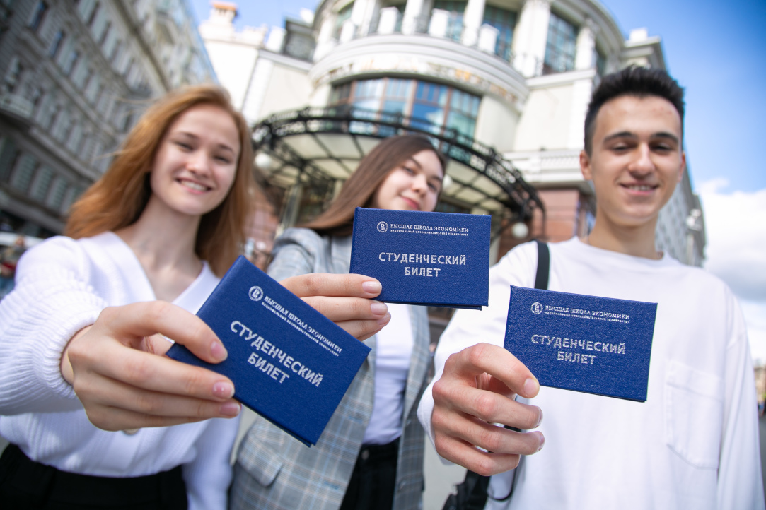
Предметная область
Факультет
компьютерных наук
Интерактивная визуализация данных приёмной кампании. Серверная часть.
Предметная область
Приложение предназначено для упрощения процесса обработки данных приемной кампании.
Программа предоставляет централизованное место их хранения и визуализации.
Реализовано отображение данных на интерактивной карте мира.

Slide 3

Актуальность работы
Факультет
компьютерных наук
Интерактивная визуализация данных приёмной кампании. Серверная часть.
Актуальность работы
Разработка приложения является актуальной, поскольку при общении с работниками приёмной кампании выяснилось, что данное приложение облегчает их взаимодействие с данными и визуализацией

Slide 4
Анализ существующих решений
Факультет
компьютерных наук
Интерактивная визуализация данных приёмной кампании. Серверная часть.
Сравнительный анализ
Критерии сравнения | Tableau | InstantAtlas | Modest Maps | Microsoft Excel | Курсовой проект
Наличие удобного интерфейса
Бесплатное использование
Наличие русского языка
Визуализация на карте мира
Настраиваемые фильтры для выборки

Slide 5

Цель работы
Факультет
компьютерных наук
Интерактивная визуализация данных приёмной кампании. Серверная часть.
Цель и задачи работы
Реализация приложения для работы с данными об абитуриентах НИУ ВШЭ.
Задачи работы
Исследовать структуру существующей системы хранения данных;
Разработать архитектуру информационной системы;
Разработать открытое WEB API приложение, взаимодействующее с БД и предоставляющее ответы на запросы клиента;
Разработать средства импортирования данных в CSV-формате.

Slide 6

Функциональные требования
Факультет
компьютерных наук
Интерактивная визуализация данных приёмной кампании. Серверная часть.
Функциональные требования
Разрабатываемая программа должна обеспечивать возможность выполнения следующих функций:
Хранение и аккумулирование информации об абитуриентах;
Возможность изменения информации об абитуриентах;
Возможность удаления абитуриента;
Возможность добавления информации об абитуриенте в формате
CSV и при помощи запросов в формате JSON;
Возможность фильтрации абитуриентов;
Возможность вывода статистики по регионам.

Slide 7








Используемые технологии
Факультет
компьютерных наук
Интерактивная визуализация данных приёмной кампании. Серверная часть.
Выбор используемых в работе технологий

Slide 8
Факультет
компьютерных наук
Интерактивная визуализация данных приёмной кампании. Серверная часть.
Архитектура приложения
Client
Middleware — HttpStatusCodeExceptionMiddleware.cs
Controllers — AdmissionCampaign.API
Services — AdmissionCampaign.Services
Repositories — AdmissionCampaign.DataAccess
Database

Slide 9
Middleware — HttpStatusCodeExceptionMiddleware.cs
Факультет
компьютерных наук
Интерактивная визуализация данных приёмной кампании. Серверная часть.
Архитектура приложения
Middleware
App
Request
Response

Slide 10
Controllers — AdmissionCampaign.API
Факультет
компьютерных наук
Интерактивная визуализация данных приёмной кампании. Серверная часть.
Архитектура приложения
На данном уровне происходит взаимодействие с клиентом;
Данное Web-приложение реализовано с помощью технологии WEB API;
Реализованы контроллеры для направления и обработки запросов;
Предоставлены конечные точки для запросов, отображённые на таблице.
Конечная точка | Назначение
{host}/Entrant/AddEntrant | Добавление абитуриента в систему
{host}/Entrant/UploadDocument | Добавление списка абитуриентов с помощью файла в формате CSV.
{host}/Entrant/UpdateEntrant | Обновление абитуриента в системе
{host}/Entrant/RemoveEntrant/{id} | Удаление абитуриента в системе
{host}/Entrant/RemoveAllEntrants | Удаление всех абитуриентов из системы
{host}/Entrant/GetByEntrantId/{id} | Получение полной информации об абитуриенте
{host}/Entrant/GetAllEntrants | Постраничное получение абитуриентов
{host}/Entrant/FilterEntrants | Получение списка отфильтрованных абитуриентов
{host}/Entrant/GetEntrantsByEntryYear | Постраничное получение абитуриентов по году подачи документов
{host}/Entrant/GetStaticticByRegions | Получение статистики по регионам

Slide 11

Services — AdmissionCampaign.Services
Факультет
компьютерных наук
Интерактивная визуализация данных приёмной кампании. Серверная часть.
Архитектура приложения
На уровне бизнес-логики находятся компоненты, реализующие:
логику приложения;
необходимые вычисления;
взаимодействие с репозиториями;
обработку данных уровня представления;
обратную передачу обработанных данных.
Реализован сервис для обработки данных от котроллера;
Реализована обработка CSV файла для дальнейшего сохранения данных в базу данных.

Slide 12

Repositories — AdmissionCampaign.DataAccess
Факультет
компьютерных наук
Интерактивная визуализация данных приёмной кампании. Серверная часть.
Архитектура приложения
Отвечает за хранение сущностей;
Для работы с данным в MS QSL базе данных используется Entity Framework;
Содержит репозитории, позволяющий взаимодействовать с БД:
Добавление абитуриента;
Удаление абитуриента;
Обновление абитуриента;
Осуществление выборки с использованием различных фильтров.

Slide 13
Database — Entrants
Факультет
компьютерных наук
Интерактивная визуализация данных приёмной кампании. Серверная часть.
Архитектура приложения
Название столбца | Описание
Id | bigint primary key not null auto_increment
EntryYear | int not null
EducationProgram | nvarchar(max) null
RegistrationNumber | int not null
FullName | nvarchar(max) null
SNILS | nvarchar(max) null
ApplicationType | nvarchar(max) null
WithoutExamsReason | nvarchar(max) null
SpecialQuota | bit not null
TargetQuota | bit not null
InformaticsUSE | int not null
MathUSE | int not null
RussianLanguageUSE | int not null
IndividualAchievementScore | int not null
EducationForm | nvarchar(max) null
PreemptiveRight | nvarchar(max) null
IsDormitoryNeeded | bit not null
DocumentsReturned | bit not null
Specialization | nvarchar(max) null
EducationCompetitions | nvarchar(max) null
RegistrationRegion | nvarchar(max) null
Данное Web-приложение манипулирует таблицей Entrants. Она имеет следующую структуру, представленную на изображении.
Изменения в базе данных производились с помощью миграций. Это позволяет воссоздать базу данных или применить изменения в её структуре при запуске приложения. Также мы легко можем обновлять структуру базы данных, изменяя сущности в приложении.

Slide 14
Добавление абитуриента
Факультет
компьютерных наук
Интерактивная визуализация данных приёмной кампании. Серверная часть.
Конечные точки приложения
/Entrant/AddEntrant
PUT
Создаёт и добавляет абитуриента в систему
Параметры:
Тело запроса:
Ответ:
{
"entryYear": 0,
"educationProgram": "string",
"registrationNumber": 0,
"fullName": "string",
"snils": "string",
"applicationType": "string",
"withoutExamsReason": "string",
"specialQuota": true,
"targetQuota": true,
"informaticsUSE": 0,
"mathUSE": 0,
"russianLanguageUSE": 0,
"individualAchievementScore": 0,
"educationForm": "string",
"preemptiveRight": "string",
"isDormitoryNeeded": true,
"documentsReturned": true,
"specialization": "string",
"educationCompetitions": "string",
"registrationRegion": "string"
}
нет
Code 200 – Success (возвращает присвоенный ID)
Code 400 – Bad Request (возвращает сообщение об ошибке запроса)
Code 500 – Internal Server Error (возвращает сообщение о серверной ошибке)

Slide 15
Редактирование абитуриента
Факультет
компьютерных наук
Интерактивная визуализация данных приёмной кампании. Серверная часть.
Конечные точки приложения
/Entrant/UpdateEntrant
POST
Обновляет абитуриента в системе
Параметры:
Тело запроса:
Ответ:
{
"entryYear": 0,
"educationProgram": "string",
"registrationNumber": 0,
"fullName": "string",
"snils": "string",
"applicationType": "string",
"withoutExamsReason": "string",
"specialQuota": true,
"targetQuota": true,
"informaticsUSE": 0,
"mathUSE": 0,
"russianLanguageUSE": 0,
"individualAchievementScore": 0,
"educationForm": "string",
"preemptiveRight": "string",
"isDormitoryNeeded": true,
"documentsReturned": true,
"specialization": "string",
"educationCompetitions": "string",
"registrationRegion": "string",
"id": 0
}
нет
Code 200 – Success
Code 400 – Bad Request (возвращает сообщение об ошибке запроса)
Code 500 – Internal Server Error (возвращает сообщение о серверной ошибке)

Slide 16
Удаление абитуриента
Факультет
компьютерных наук
Интерактивная визуализация данных приёмной кампании. Серверная часть.
Конечные точки приложения
/Entrant/RemoveEntrant/{id}
DELETE
Удаляет абитуриента по ID
Параметры:
Тело запроса:
Ответ:
integer ($int64)
id*
Индивидуальный идентификатор абитуриента в базе данных
нет
Code 200 – Success
Code 400 – Bad Request (возвращает сообщение об ошибке запроса)
Code 500 – Internal Server Error (возвращает сообщение о серверной ошибке)

Slide 17
Удаление всех абитуриентов
Факультет
компьютерных наук
Интерактивная визуализация данных приёмной кампании. Серверная часть.
Конечные точки приложения
/Entrant/RemoveAllEntrants
DELETE
Удаляет всех абитуриентов
Параметры:
Тело запроса:
Ответ:
нет
нет
Code 200 – Success
Code 400 – Bad Request (возвращает сообщение об ошибке запроса)
Code 500 – Internal Server Error (возвращает сообщение о серверной ошибке)

Slide 18
Получение абитуриента по индивидуальному номеру
Факультет
компьютерных наук
Интерактивная визуализация данных приёмной кампании. Серверная часть.
Конечные точки приложения
/Entrant/GetByEntrantId/{id}
GET
Получает данные абитуриента по ID
Параметры:
Тело запроса:
Ответ:
{
"id": 0,
"entryYear": 0,
"educationProgram": "string",
"registrationNumber": 0,
"fullName": "string",
"snils": "string",
"applicationType": "string",
"withoutExamsReason": "string",
"specialQuota": true,
"targetQuota": true,
"informaticsUSE": 0,
"mathUSE": 0,
"russianLanguageUSE": 0,
"individualAchievementScore": 0,
"competitionPoints": 0,
"educationForm": "string",
"preemptiveRight": "string",
"isDormitoryNeeded": true,
"documentsReturned": true,
"specialization": "string",
"educationCompetitions": "string",
"registrationRegion": "string"
}
integer ($int64)
id*
Индивидуальный идентификатор абитуриента в базе данных
нет
Code 200 – Success
Code 400 – Bad Request (возвращает сообщение об ошибке запроса)
Code 500 – Internal Server Error (возвращает сообщение о серверной ошибке)

Slide 19
Получение всех абитуриентов
Факультет
компьютерных наук
Интерактивная визуализация данных приёмной кампании. Серверная часть.
Конечные точки приложения
/Entrant/GetAllEntrants
GET
Получает данные всех абитуриентов
Параметры:
Тело запроса:
Ответ:
integer ($int32) Page
integer ($int32) ItemsPerPage
Номер страницы для отображения
Количество отображаемых элементов на странице
нет
Code 200 – Success (возвращает список с полной информацией об абитуриентах на текущей странице и общее число абитуриентов)
Code 400 – Bad Request (возвращает сообщение об ошибке запроса)
Code 500 – Internal Server Error (возвращает сообщение о серверной ошибке)

Slide 20
Получение абитуриентов по году поступления
Факультет
компьютерных наук
Интерактивная визуализация данных приёмной кампании. Серверная часть.
Конечные точки приложения
/Entrant/GetEntrantsByEntryYear
GET
Получает данные абитуриентов по году
Параметры:
Тело запроса:
Ответ:
integer ($int32) EntryYear
integer ($int32) Page
integer ($int32) ItemsPerPage
Год поступления абитуриента
Номер страницы для отображения
Количество отображаемых элементов на странице
нет
Code 200 – Success (возвращает список с полной информацией указанного года об абитуриентах на текущей странице и общее число абитуриентов)
Code 400 – Bad Request (возвращает сообщение об ошибке запроса)
Code 500 – Internal Server Error (возвращает сообщение о серверной ошибке)

Slide 21
Получение абитуриентов по различным фильтрам
Факультет
компьютерных наук
Интерактивная визуализация данных приёмной кампании. Серверная часть.
Конечные точки приложения
/Entrant/FilterEntrants
GET
Получает данные абитуриентов по фильтрам
Параметры:
Тело запроса:
Ответ:
integer ($int 32) EntryYear Год поступления
string EducationProgram Образовательная программа
string NameSearch ФИО
string RegistraitionRegion Регион регистрации
boolean IsDormitoryNeeded Необходимость в общежитии
boolean HasTargetQuota Наличие целевой квоты
boolean HasSpecialQuota Наличие особой квоты
boolean IsDocumentsReturned Возвращены ли документы
integer ($int 32) MinTotalUse Мин. суммарный балл ЕГЭ
integer ($int 32) MaxTotalUse Макс. суммарный балл ЕГЭ
integer ($int 32) MinRussianLanguageUse Мин. ЕГЭ рус
integer ($int 32) MaxRussianLanguageUse Макс. ЕГЭ рус
integer ($int 32) MinInformaticsUse Мин. ЕГЭ информатика
integer ($int 32) MaxInformaticsUse Макс. ЕГЭ информатика
integer ($int 32) MinMathUse Мин. ЕГЭ математика
integer ($int 32) MaxMathUse Макс. ЕГЭ математика
integer ($int 32) Page Номер страницы
integer ($int 32) ItemsPerPage Количество элементов на странице
нет
Code 200 – Success (возвращает список с полной информацией после фильтрации об абитуриентах на текущей странице и общее число абитуриентов)
Code 400 – Bad Request (возвращает сообщение об ошибке запроса)
Code 500 – Internal Server Error (возвращает сообщение о серверной ошибке)

Slide 22
Получение статистики по регионам
Факультет
компьютерных наук
Интерактивная визуализация данных приёмной кампании. Серверная часть.
Конечные точки приложения
/Entrant/GetStaticticByRegions
GET
Получает статистику по регионам
Параметры:
Тело запроса:
Ответ:
integer ($int 32)
EntryYear
string
EducationProgram
integer ($int 32)
Page
integer ($int 32)
ItemsPerPage
Год поступления
нет
Code 400 – Bad Request (возвращает сообщение об ошибке запроса)
Code 500 – Internal Server Error (возвращает сообщение о серверной ошибке)
Code 200 – Success
{
"regionStatictic": [
{
"region": "string",
"count": 0
}
],
"total": 0
}
Образовательная
программа
Номер страницы
Количество элементов на странице

Slide 23
Добавление абитуриентов при помощи загрузки документа
Факультет
компьютерных наук
Интерактивная визуализация данных приёмной кампании. Серверная часть.
Конечные точки приложения
/Entrant/UploadDocument
POST
Загружает документ с абитуриентами
Параметры:
Тело запроса:
Ответ:
integer ($int32) Page
integer ($int32) ItemsPerPage
Номер страницы для отображения
Количество отображаемых элементов на странице
string ($binary)
File
Code 200 – Success
Code 400 – Bad Request (возвращает сообщение об ошибке запроса)
Code 500 – Internal Server Error (возвращает сообщение о серверной ошибке)

Slide 24

Результаты
Факультет
компьютерных наук
Интерактивная визуализация данных приёмной кампании. Серверная часть.
Результаты
Разработано серверное Web API приложение для работы с абитуриентами.
Данное приложение было протестировано на базе абитуриентов ФКН 2021 года.
На базе данного приложения было разработано клиентское приложение для визуализации данных приёмной кампании НИУ ВШЭ.
Notes:
Ваши результаты выделите

Slide 25

Дальнейшее развитие проекта
Факультет
компьютерных наук
Интерактивная визуализация данных приёмной кампании. Серверная часть.
Дальнейшее развитие проекта
Добавление в базу данных о студентах;
Добавление новых средств визуализации данных:
Графики;
Диаграммы;
Таблицы.
Создание возможности экспортирования данных
Добавление новых статистических параметров.

Slide 26
Список использованной литературы
Факультет
компьютерных наук
Интерактивная визуализация данных приёмной кампании. Серверная часть.
Список использованной литературы
Общие сведения об ASP.NET Core. — Текст : электронный // Microsoft : [сайт]. — URL: https://docs.microsoft.com/ru-ru/aspnet/core/introduction-to-aspnet-core?view=aspnetcore-3.1.
Distribution channels. — Текст : электронный // Swagger : [сайт]. — URL: https://swagger.io/docs/open-source-tools/swagger-ui/usage/installation/.
Документация по веб-API ASP.NET Core с использованием Swagger (OpenAPI). — Текст : электронный // Microsoft : [сайт]. — URL: https://docs.microsoft.com/ru-ru/aspnet/core/tutorials/web-api-help-pages-using-swagger?view=aspnetcore-3.1.
Документация по Entity Framework. — Текст : электронный // Microsoft : [сайт]. — URL: https://docs.microsoft.com/ru-ru/ef/.
Техническая документация по SQL Server. — Текст : электронный // Microsoft : [сайт]. — URL: https://docs.microsoft.com/ru-ru/sql/sql-server/?view=sql-server-ver15.
Your data has a story. Share it with the world.. — Текст : электронный // Tableau Public : [сайт]. — URL: https://public.tableau.com/s/.
Deliver data, information and research about your area. — Текст : электронный // InstantAtlas : [сайт]. — URL: https://www.esriuk.com/en-gb/arcgis/products/instantatlas/overview.
Modest Maps. — Текст : электронный // Modest Maps : [сайт]. — URL: https://tristen.ca/modestmaps-js/.
Microsoft Excel. — Текст : электронный // Microsoft : [сайт]. — URL: https://www.microsoft.com/ru-ru/microsoft-365/excel.

Slide 27

Спасибо за внимание!
Щербаков Ярослав Юрьевич
yayuscherbakov@edu.hse.ru

